Slide 1
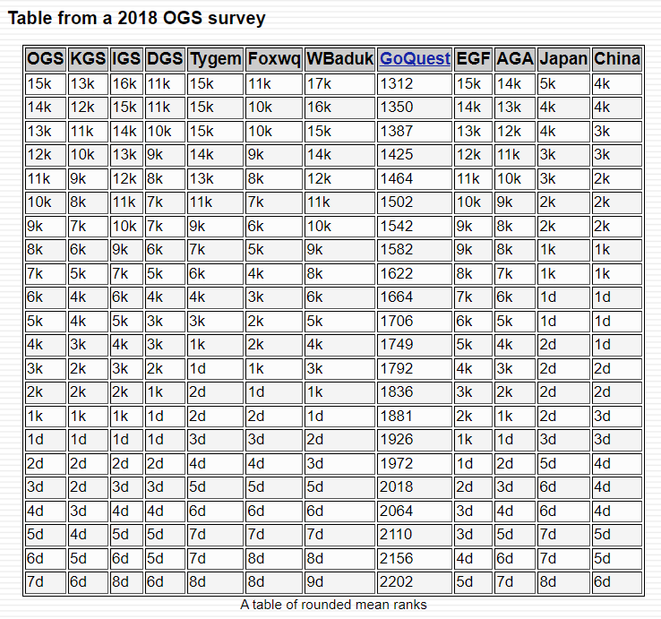
Rank Compare (等级比较)
Rank Type 级别 | 幅度 | Range | Stage 阶段
Professional Dan 职业段位 | (十段是特别的大赛冠军头衔) (职业)九段 : (职业)初段 | (10p is a special title) 9p : 1p | Professionals 职业棋手
Amateur Dan 业余段位 | (八段是特别的大赛冠军头衔) 七段 : 初段 | (8d is a special title) 7d : 1d | Advanced player 高级棋手
Single-digit Kyu 单数位级 | 一级 : 九级 | 1k : 9k | Intermediate player 中级棋手
Double-digit Kyu 双数位级 | 十级 : 二十级 | 10k : 20k | Casual/Elementary player 普通/初级棋手
Double-digit Kyu 双数位级 | 二十一级 : 三十级 | 21k : 30k | Beginner 入门/初学

